Slide 1

莊凱翔 助理教授
元智大學機械工程學系
115-1 人工智慧概論課程
2026/09/15

Slide 2
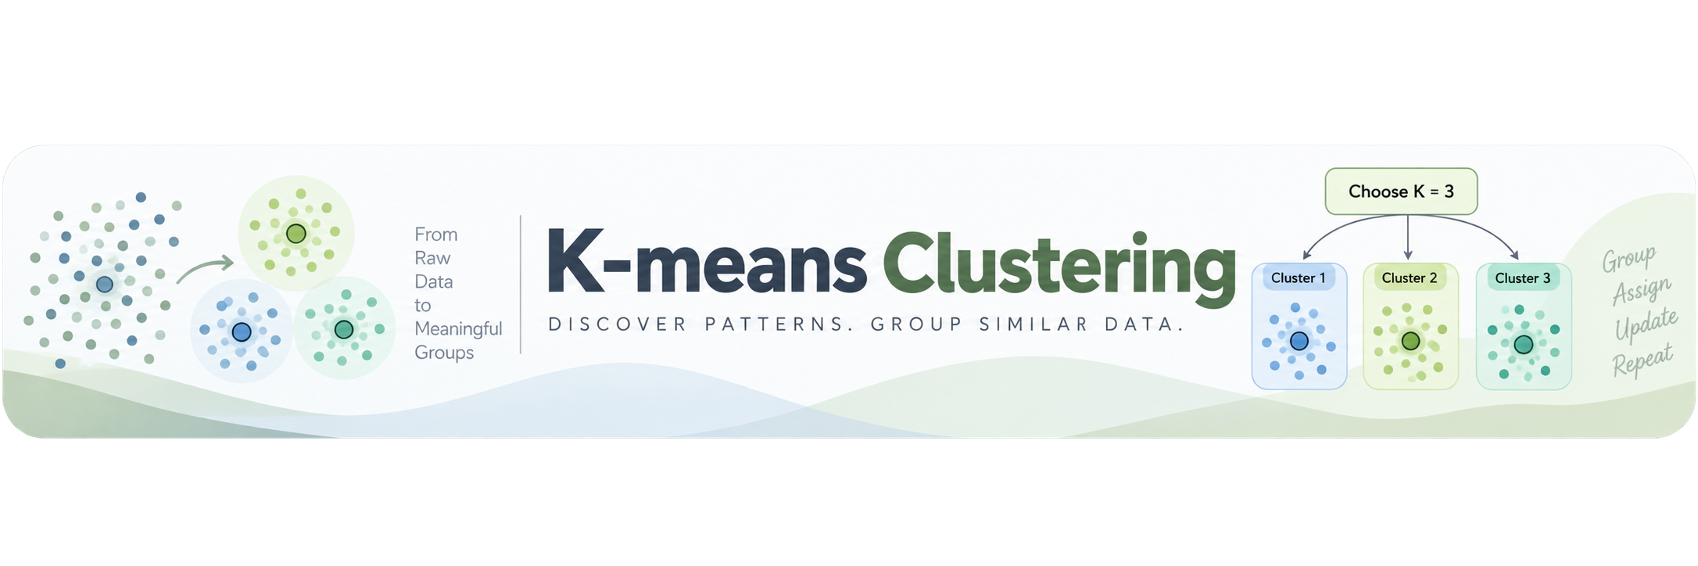
K-means Clustering

Slide 3
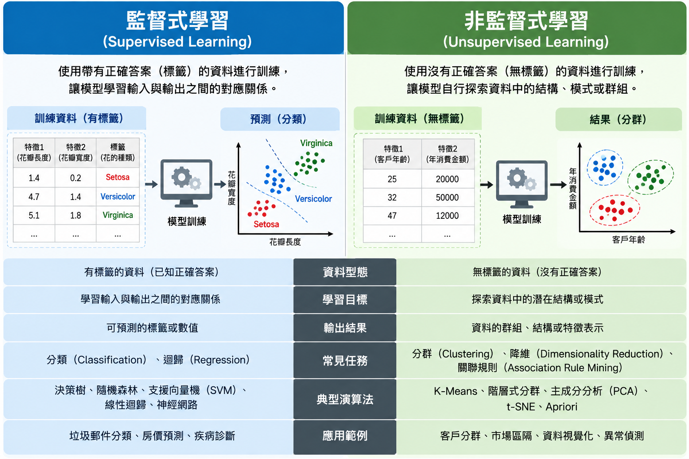

Slide 4
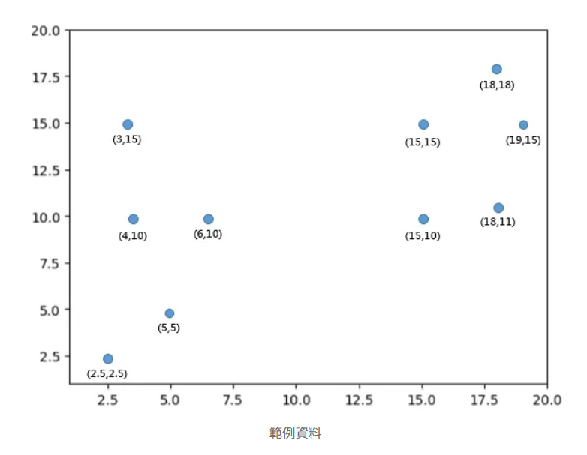
參考文章: https://medium.com/@jason8410271027/%E5%AD%B8%E7%BF%92%E7%AD%86%E8%A8%98-k-means%E7%90%86%E8%AB%96%E7%AF%87-40e0ae506e1b
K-means最核心的概念，就是物以類聚，也就是相似的資料會被歸類為同一組

Slide 5
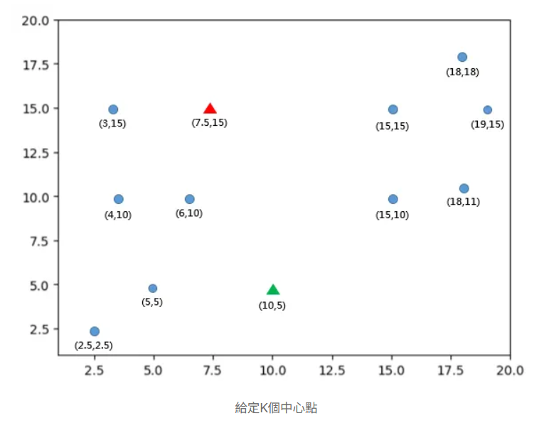
Step 1. 定義K個群
首先使用者要先定義，想要將資料分成幾個群。以本範例來說，K=2，意即今天想要把這些資料分為兩群。
Step 2. 隨機給予K個中心點
接著演算法，會隨機在這資料中，給定K個中心點作為標記。由於本範例希望能夠將資料分為兩群(K=2)，因此演算法也會在資料中隨機給定2個中心點，也就是圖中的紅色三角形(Cluster 1)，與綠色三角形(Cluster 2)：

Slide 6
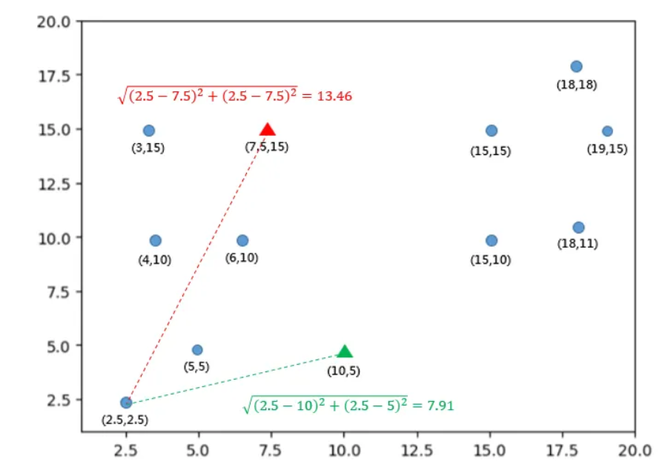
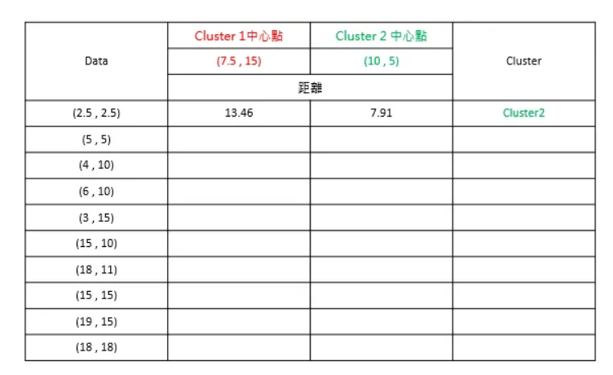
Step 3. 計算每個點到中心點的距離，並將距離最近的分為一類。
在此我們必須計算每個資料點，與每個中心點之間的距離，而計算方式就是使用歐基里德距離，因此以資料點(2.5,2.5)舉例的話，其運算邏輯如下：

Slide 7
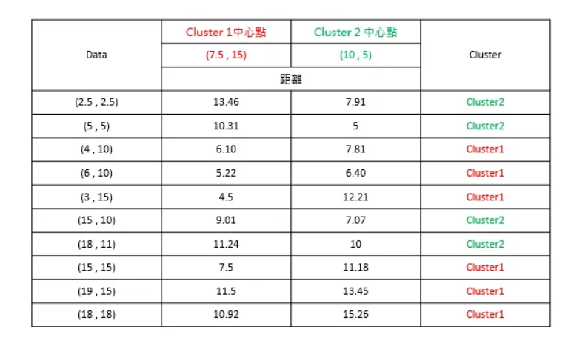
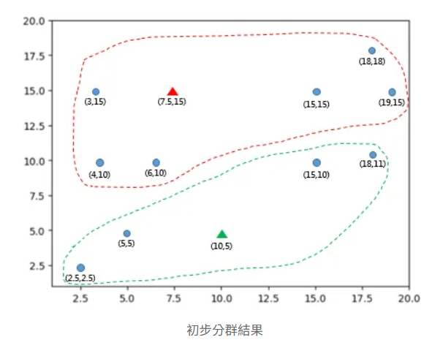
進行第一次分群

Slide 8
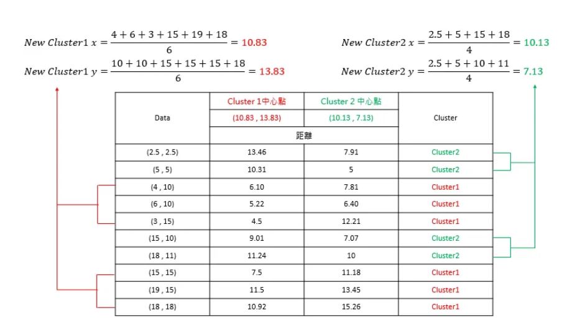
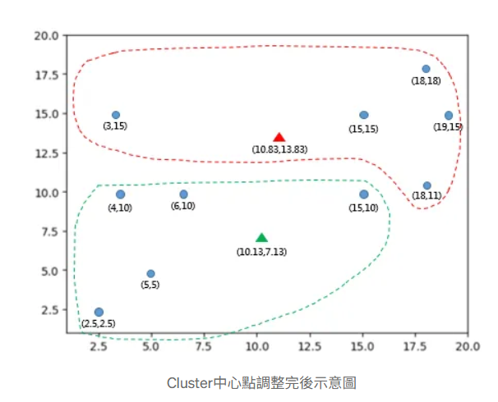
Step 4. 調整中心點
在分完群後，必須重新調整一次各Cluster的中心點，而調整方式就是將每個Cluster內的資料相加，並除以自身Cluster內的資料筆數，即可求出新的Cluster中心點：

Slide 9
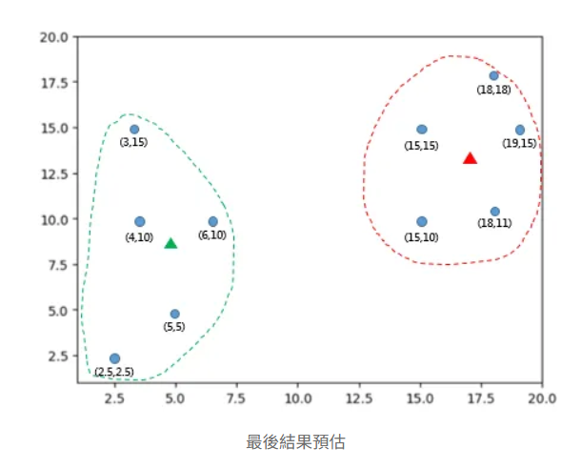
Step 5. 重複Step 3與Step 4
接下必須一直重複Step 3與Step 4的動作，直到每個Cluster的中心點不會在變動為止。而其最後結果，應該會如下圖所示：
綜上觀察可以發現，其實K-means就是透過這些Cluster中心點不斷的變動，來找出合適的分群結果，而非資料點本身的變動，然後其計算與推導方式，主要就是計算距離為主。

Slide 10
分群變化
重複Step 3與Step 4 步驟

Slide 11
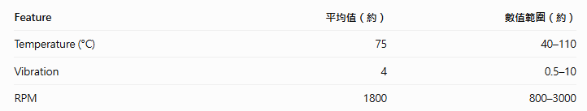
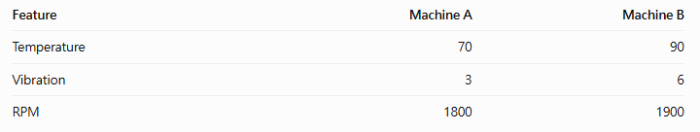
資料標準化（Standardization）
K-Means 是利用資料點之間的**距離（Distance）**來判斷哪些資料應該被分在同一群。

Slide 12
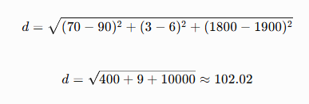
資料標準化（Standardization）
K-Means 常用歐氏距離（Euclidean Distance）：
可以發現 RPM 的差異對距離的貢獻遠大於其他特徵，因此，即使兩台機器的溫度和震動差異很大，K-Means 仍可能主要依據 RPM 進行分群。

Slide 13
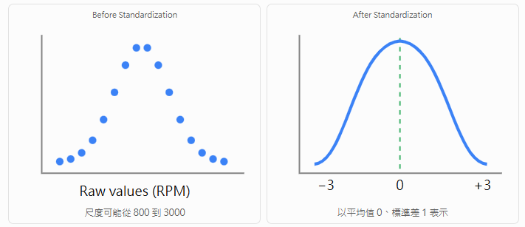
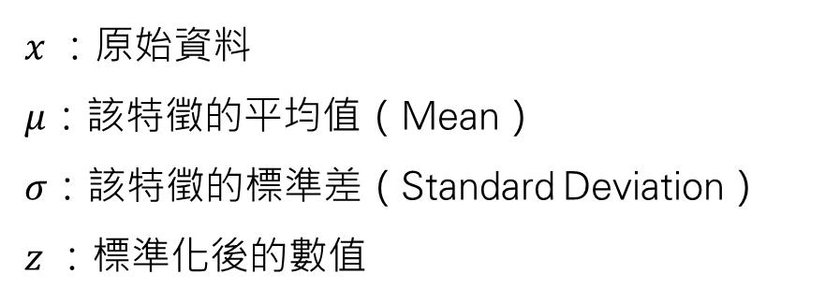
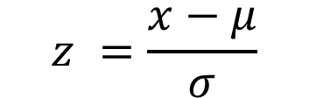
資料標準化（Standardization）
程式碼: scaler = StandardScaler()
採用 Z-score Standardization，其公式為：
$$z =\frac{x−μ}{σ}$$
$x$：原始資料
$μ$：該特徵的平均值（Mean）
𝜎：該特徵的標準差（Standard Deviation）
$z$：標準化後的數值

Slide 14
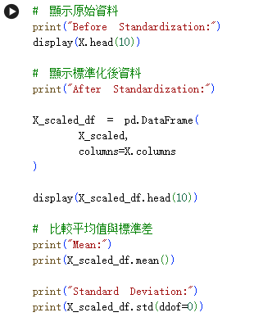
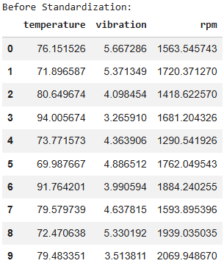
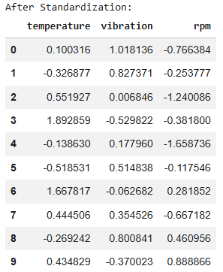
Standardization: Before vs After

